Slide 3
Стратегия минимизации пересечений
Общая идея стратегии
Путём построения сетки, проходящей через посадочные места, монтажное пространство разбивается на непересекающиеся области (регионы), которые представляют собой единичные квадраты, левые верхние углы которых совпадают с посадочными местами. Для каждой области рассчитывается коэффициент заполненности, который вычисляется как количество попадающих в неё компонент. Затем рассматривается множество элементов попадающих в регион с максимальным коэффициентом. Данное множество может содержать как ещё неразмещенные (незафиксированные), так и размещенные (зафиксированные) элементы. Если область не содержит последних, то один из элементов фиксируется. Незафиксированные компоненты последовательно размещаются и фиксируются вне рассматриваемой области, таким образом, чтобы их новые координаты были как можно ближе к исходным. При этом не допускаются пересечения с зафиксированными элементами. Процесс повторяется до тех пор, пока не будут размещены все элементы схемы.

Slide 4
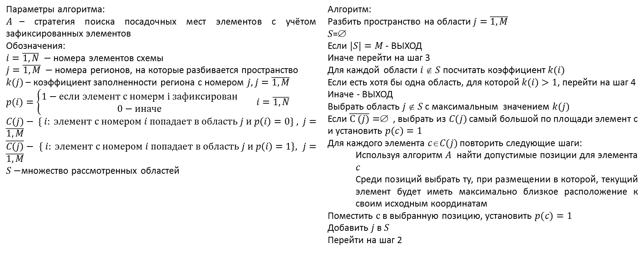
Алгоритм работы стратегии
Параметры алгоритма: $A$– стратегия поиска посадочных мест элементов с учётом зафиксированных элементов Обозначения: $i=\overline{1,N}$ $−$номера элементов схемы $j=\overline{1,M}$ $−$ номера регионов, на которые разбивается пространство $k(j)$ – коэффициент заполненности региона с номером $j,$ $j=\overline{1,M}$ $p(i)=\left\{\begin{aligned}1−если элемент с номерм i зафиксирован \\ 0−иначе\end{aligned}\right.$ $i=\overline{1,N}$ $C(j)−$ $\{ i: элемент с номером i попадает в область j и p\left(i\right)=0\} ,$ $j=\overline{1,M}$ $\overline{C\left(j\right)}−$ $\left\{ i: элемент с номером i попадает в область j и p\left(i\right)=1\right\},$ $j=\overline{1,M}$ $S−$множество рассмотренных областей | Алгоритм: Разбить пространство на области $j=\overline{1,M}$ $S$=∅ Если $|S|=M$ - ВЫХОД Иначе перейти на шаг 3 Для каждой области $i$ ∉$S$ посчитать коэффициент $k(i)$ Если есть хотя бы одна область, для которой $k(i)>1$, перейти на шаг 4 Иначе - ВЫХОД Выбрать область $j$ ∉$S$ с максимальным значением $k(j)$ Если $\overline{С (j)}=$∅ , выбрать из $C(j)$ самый большой по площади элемент c и установить $p(c)=1$ Для каждого элемента $c$∈$C(j)$ повторить следующие шаги: Используя алгоритм$A$ найти допустимые позиции для элемента $c$ Среди позиций выбрать ту, при размещении в которой, текущий элемент будет иметь максимально близкое расположение к своим исходным координатам Поместить $с$ в выбранную позицию, установить $p(c)=1$ Добавить $j$ в $S$ Перейти на шаг 2

Slide 5
Стратегия размещения компонентов интегральной цепи по критериям.
Общая идея стратегии
Первым шагом стратегии является построение сетки, которая представляет собой монтажное пространство. Это пространство разбивается на единичные квадраты (ячейки), которые не пересекаются между собой, у которых левые верхние углы совпадают с посадочными местами. Для каждой ячейки рассчитывается коэффициент заполненности, который равен количеству попадающих в нее компонент. Затем ищется максимальное значение среди всех коэффициентов. Среди множества компонентов, которые попяли в данную ячейку, могут быть размещенные(зафиксированные) и неразмещенные( незафиксированные) элементы. Если среди них, есть незафиксированные элементы, то выбирается компонент с максимальной площадью. Иначе продолжается поиск максимального коэффециента. После того, как был выбрали «лучший» элемент, выбирается наилучшая позиция в сетке. Рассматривается каждая позиция, для нее рассчитывается значения по трем критериям. Первый критерий, рассчитывает процент пересечения «лучшего» компонента с другими элементами. Второй, подсчитывает длину цепей, в который входит данный компонент по манхетовской метрике. Последний критерий, рассчитывает длину удаления от начальной позиции элемента. Каждая позиция сравнивается с предыдущей и выбирается наилучшая, путем минимизации значений критериев. Процесс повторяется , пока не разместятся все компоненты либо не будет коэффициентов , значение которых не будет превышать единицу. Если остались незафиксированные компоненты и при этом значение коэфициентов не превышает единицу, то они размещаются аналогичным путем.

Slide 6
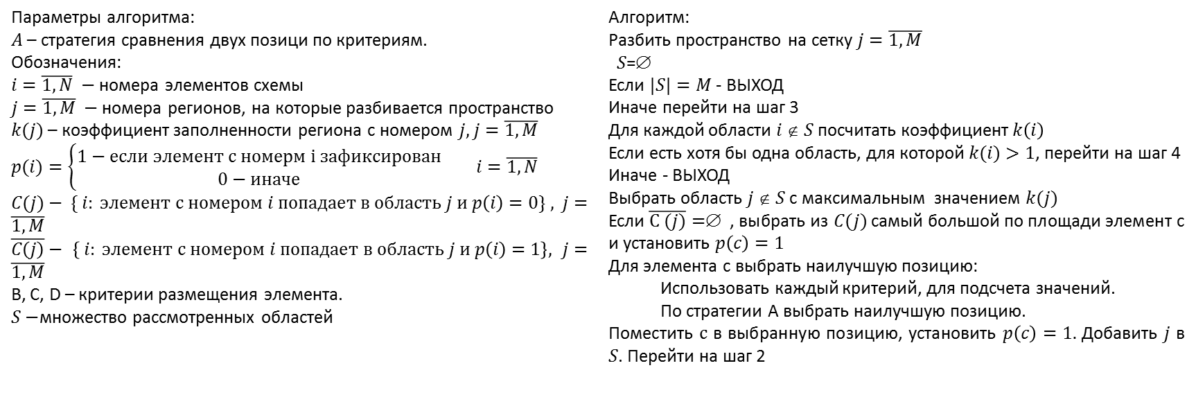
Алгоритм работы стратегии
Параметры алгоритма: $A$– стратегия сравнения двух позици по критериям. Обозначения: $i=\overline{1,N}$ $−$номера элементов схемы $j=\overline{1,M}$ $−$ номера регионов, на которые разбивается пространство $k(j)$ – коэффициент заполненности региона с номером $j,$ $j=\overline{1,M}$ $p(i)=\left\{\begin{aligned}1−если элемент с номерм i зафиксирован \\ 0−иначе\end{aligned}\right.$ $i=\overline{1,N}$ $C(j)−$ $\{ i: элемент с номером i попадает в область j и p\left(i\right)=0\} ,$ $j=\overline{1,M}$ $\overline{C\left(j\right)}−$ $\left\{ i: элемент с номером i попадает в область j и p\left(i\right)=1\right\},$ $j=\overline{1,M}$ B, C, D – критерии размещения элемента. $S−$множество рассмотренных областей | Алгоритм: Разбить пространство на сетку $j=\overline{1,M}$ $S$=∅ Если $|S|=M$ - ВЫХОД Иначе перейти на шаг 3 Для каждой области $i$ ∉$S$ посчитать коэффициент $k\left(i\right)$ Если есть хотя бы одна область, для которой $k(i)>1$, перейти на шаг 4 Иначе - ВЫХОД Выбрать область $j$ ∉$S$ с максимальным значением $k(j)$ Если $\overline{С (j)}=$∅ , выбрать из $C(j)$ самый большой по площади элемент c и установить $p\left(c\right)=1$ Для элемента с выбрать наилучшую позицию: Использовать каждый критерий, для подсчета значений. По стратегии А выбрать наилучшую позицию. Поместить $с$ в выбранную позицию, установить $p\left(c\right)=1.$ Добавить $j$ в $S$. Перейти на шаг 2

Slide 7
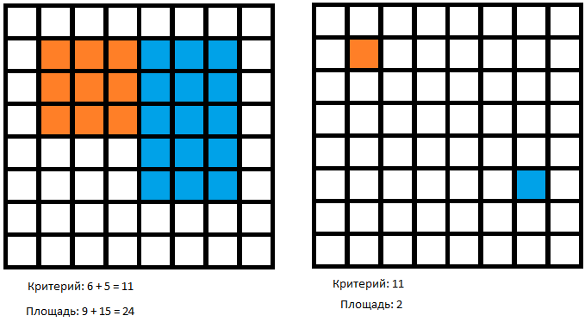
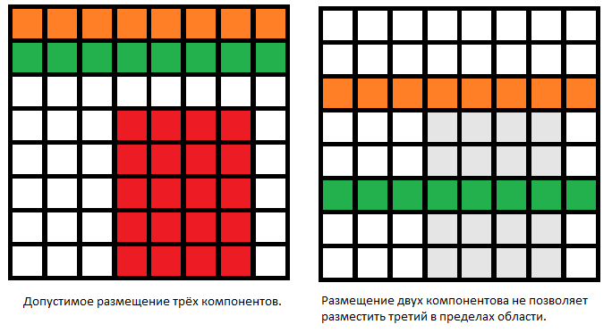
Итерационные стратегии исполнения решения
Данная стратегия основа на 4 стратегиях итерационного алгоритма. Данными стратегиями являются:
Выбор очередного элемента размещения;
Поиск позиций для элемента;
Оценка позиции;
Сортировка позиции по оценке.
Выбор очередного элемента размещения
Рассмотрим выбор компонентов из общего набора. Упорядочим все цепи по частичному критерию. Под цепи частичному критерием будем понимать Манхэттенскую метрику цепи. При таком упорядочении мы выявляем наихудшие цепи с точки зрения вклада в общий критерий. Так как размер компонентов цепи может существенно влиять на эту оценку см. рисунок 1, введём дополнительную оценку как суммарную площадь всех компонентов цепи.
Рисунок 1 Критерий и площадь отдельных цепей. Пусть оба компонента каждого рисунка составляю цепь.
Рисунок 2 Размещение крупных компонентов в ограниченной области

Slide 8
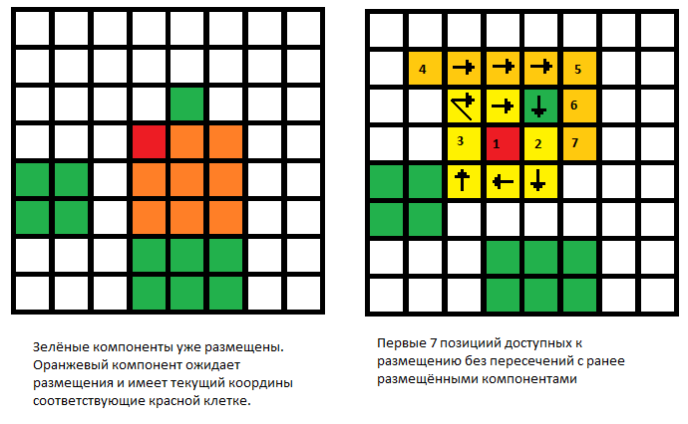

Поиск позиций для элемента
Рассмотрим поиск позиций для размещения. Примем к рассмотрению текущий глобальные координаты размещаемого компонента $\left(x,y\right)$
Так как другие компоненты уже могут быть размещены и иметь локальные целочисленные координаты конченного результата, то необходимо исключить те позиции которые допускают пересечение. Позиции будут рассмотрены по спирали от $(x,y)$, до тех по пока не будет набрано необходимое число координат для дальнейшей оценки. Подробнее можно увидеть на рисунке 3.
Оценка позиции
После нахождения необходимого числа позиций необходимо выбрать одну для конечного размещения. Данный выбор можно осуществить учитывая следующий список критериев:
Частичный критерий. То есть суммарную Манхэттенскую метрику цепей, в которые входит текущий компонент.
Пересечение с другими компонентами. Под другим тут рассматриваются только те компоненты которые ещё не имеют целочисленных конечных координат, а только глобальное приближение.
Таким образом будет выбрана позиция предоставляющая минимальный критерий и имеющая наименьшую площадь пересечений с далее размещаемыми копонентами.
Сортировка позиции по оценке
Сортировка позиций не входит в описание эвристики, так как входит предыдущий пункт.

Slide 9
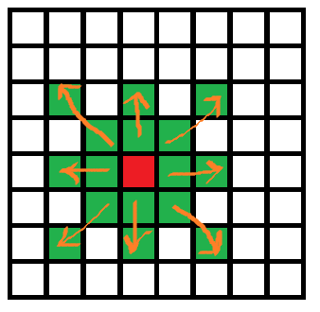
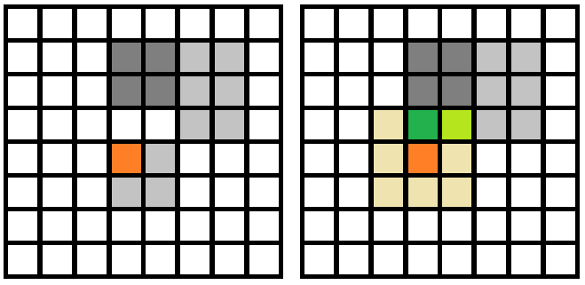
Force Directed алгоритм размещения
Данный алгоритм так же является итерационным, где одну итерацию модно описать следующим образом:
Выделение группы рассматриваемых компонентов (в общем случае);
Выбор направлений возможных перемещений каждого компонента;
Оценка каждого направления с учётом силы (длины) сдвига по некоторым критериям;
Сдвиг компонента в наилучшую позицию.
Выделение группы рассматриваемых компонентов
Под группой рассматриваемых компонент будем рассматривать все неразмещённые компоненты.
Выбор направлений возможных перемещений
Под направлениями сдвига будем рассматривать 8 направлений как показано на рисунке 4.
Рисунок 4 Направления возможных сдвигов компонента.
Оценка направления сдвига по некоторым критериям
Для оценки будем использовать два критерия. Первым является частичный суммарный критерий для текущего компонента, аналогично рассмотренному выше алгоритму. Под вторым будем понимать площадь пересечения с другими компонентами. Подробнее можно видеть на рисунке 5.
Сдвиг компонента в наилучшую позицию.
После выбора лучшей позиции для компонента она становится его текущей позицией и происходит переход к следующему компоненту.

